Slide 1





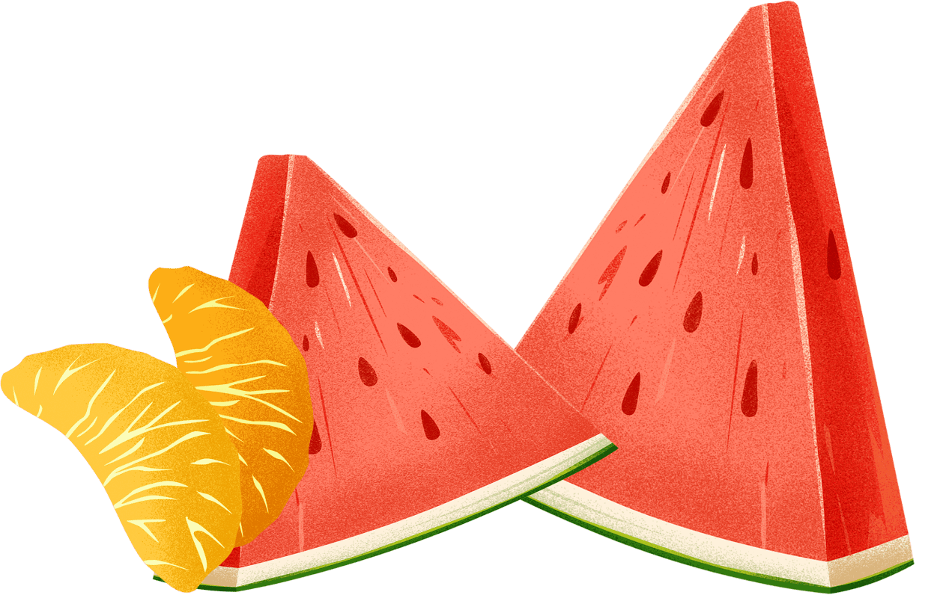
TRƯỜNG TIỂU HỌC MỸ ĐỨC II
NHIỆT LIỆT CHÀO MỪNG
QUÝ THẦY CÔ VỀ THĂM LỚP, DỰ GIỜ LỚP 4C!
HOẠT ĐỘNG TRẢI NGHIỆM
Kĩ năng đặt câu hỏi để tìm hiểu thông tin
Giáo viên: Lê Thị Mùi Hạnh

Slide 2


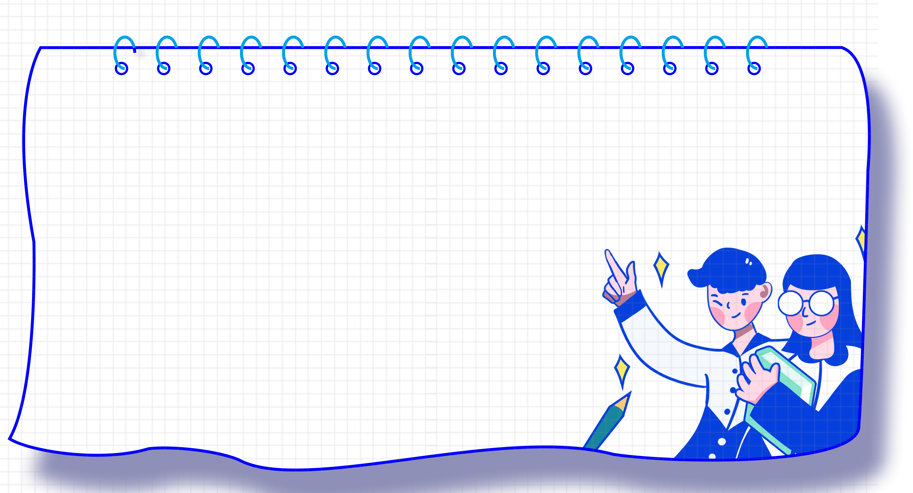

AI NHANH AI ĐÚNG?

Slide 3

AI NHANH AI ĐÚNG
2
1
5
4
3
Câu 1: Đầu đuôi vuông vắn như nhau
Thân chia nhiều đốt rất mau, rất đều
Tính tình chân chất đáng yêu
Muốn biết dài ngắn mọi điều có em. Là cái gì?
a. Cái bút mực
b. Cái thước kẻ
b. Cái thước kẻ
c. Cái bàn

Slide 4
AI NHANH AI ĐÚNG
2
1
5
4
3
Câu 2: Mang tên loài chim đẹp
Hoa như lửa đầy cành
Rực rỡ cành lá xanh
Gọi ve về ca hát. Là cây gì?
a. Cây bàng
b. Cây mít
c. Cây phượng
c. Cây phượng

Slide 5
AI NHANH AI ĐÚNG
2
1
5
4
3
Câu 3: Thân em nửa chuột nửa chim
Ngày treo chân ngủ, tối tìm mồi bay
Trời cho tai mắt giỏi thay
Tối đen, tối mịt cứ bay vù vù. Là con gì?
a. Con chuột
b. Con chim
c. Con dơi
c. Con dơi

Slide 6

Hoạt động 1: Chơi trò chơi Động não, luyện trí.
Notes:
Thiết kế: Hương Thảo – Zalo 0972.115.126. Các nick khác đều là giả mạo, ăn cắp chất xám

Slide 7
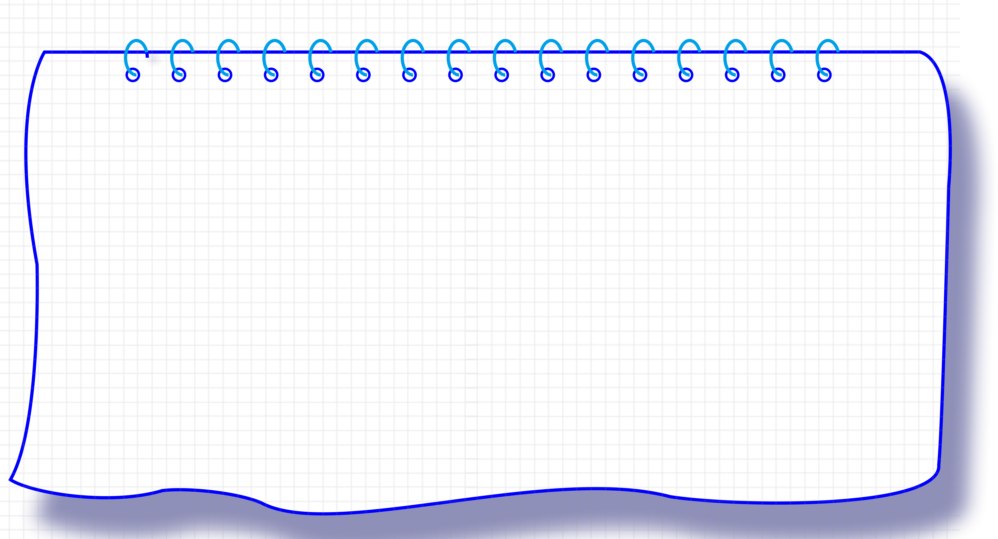

Các thành viên trong nhóm quan sát và ghi tên một đồ vật mình nhìn thấy trong lớp học vào một tấm bìa và úp các tấm bìa xuống bàn.
Mỗi thành viên trong nhóm lần lượt rút một tấm bìa, trả lời câu hỏi tìm hiểu thông tin của các thành viên khác: “Ai? Cái gì? Ở đâu? Khi nào? Vì sao? Như thế nào?” để các thành viên khác đoán được đồ vật được ghi trên tấm bìa.

Slide 8
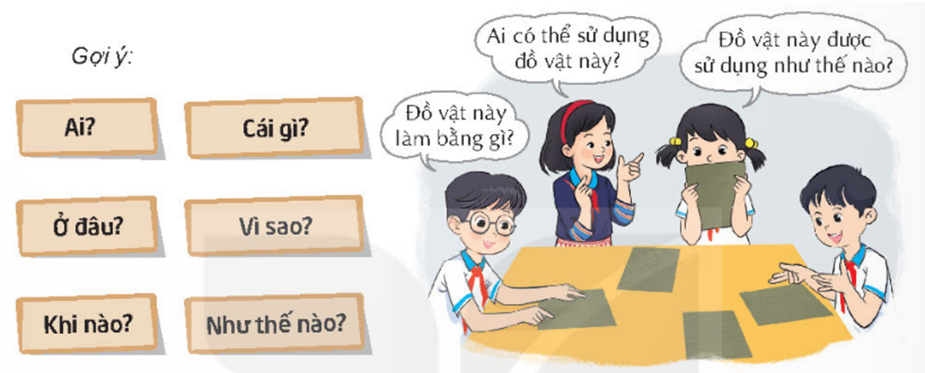

Slide 9


Ví dụ: Trong tấm bìa là “bảng đen”
Em có thể đặt câu hỏi:
Đồ vật đó được làm bằng gì?
Ai có thể sử dụng đồ vật đó?
Đồ vật đó được sử dụng vào những lúc nào?
Đồ vật đó được đặt ở đâu?
Vì sao đồ vật đó được treo trên tường mà không phải để dưới đất?
Đồ vật đó được sử dụng như thế nào?

Slide 10


5W1H là gì?
5W1H là cách viết tắt của các từ để hỏi “What – When – Where – Why – Who – How” trong tiếng Anh (Cái gì – Khi nào – Ở đâu – Tại sao – Ai – Như thế nào)

Slide 11


KẾT LUẬN
5W1H được sử dụng khi đặt câu hỏi tìm hiểu thông tin về con người, sự vật, hiện tượng. Chúng ta có thể dùng câu hỏi để hỏi người khác, nhưng cũng có thể tự đặt câu hỏi cho mình để từ đó phán đoán, tìm hiểu được thêm thông tin.

Slide 12
Hoạt động 2: Trình bày thông tin tìm hiểu được bằng hình thức sơ đồ tư duy

Slide 13

Mỗi nhóm hãy lựa chọn một đồ vật để vẽ sơ đồ tư duy trình bày những thông tin đã tìm hiểu được qua trò chơi ở HĐ1.
Tên đồ vật ở giữa, có các đường nhánh chính, nhánh phụ tỏa ra, thể hiện sự phân loại.
Xác định các nhánh chính dựa trên câu hỏi, không cần thiết sử dụng tất cả các nhánh.

Slide 14

Ví dụ: Tủ sách lớp học:
Nhánh 1: Nội dung tủ sách: bao gồm những cuốn sách nào, về chủ đề gì?
Nhánh 2: Người sử dụng: ai được sử dụng tủ sách?
Nhánh 3: Thời gian sử dụng: được sử dụng tủ sách vào thời gian nào trong ngày?
Nhánh 4: Mục đích sử dụng (vì sao lại để tủ sách trong lớp học, để đây làm gì?
Nhánh 5: Vị trí đặt tủ sách: đặt ở đâu, góc nào trong lớp.
Nhánh 6: Biện pháp phát triển tủ sách: thu thập thêm sách bằng cách nào? Phát triển tủ sách như thế nào?
Notes:
Thiết kế: Hương Thảo – Zalo 0972.115.126. Các nick khác đều là giả mạo, ăn cắp chất xám

Slide 15


Mục đích sử dụng
Người sử dụng
Tủ sách lớp học
Thời gian sử dụng
Biện pháp phát triển tủ sách

Slide 16
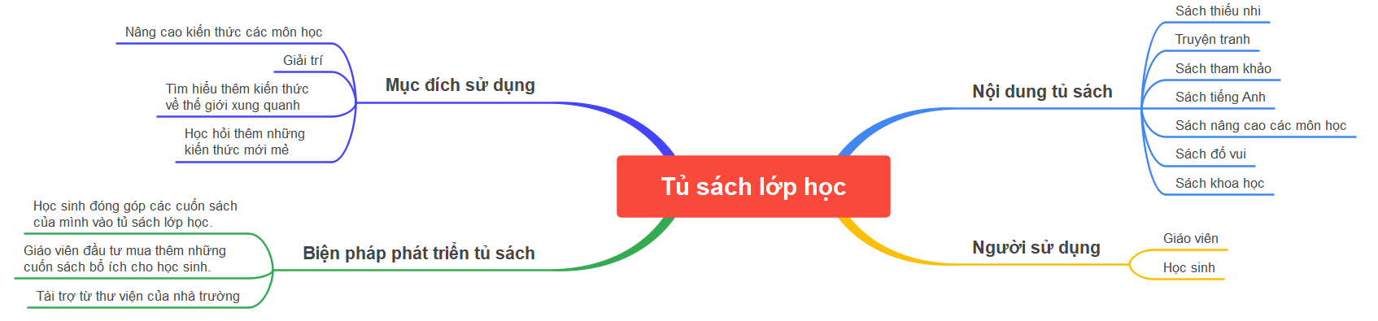

Slide 17


Slide 18











Slide 19

Sơ đồ tư duy giúp chúng ta hệ thống thông tin về một sự vật, hiện tượng, cho ta nhìn rõ hơn về mối quan hệ giữa các bộ phận, nội dung.
Hỏi, tự hỏi để tìm kiếm thông tin; ghi lại, phân loại và hệ thống lại thông tin – đó là những thao tác ban đầu của tư duy khoa học.

Slide 21





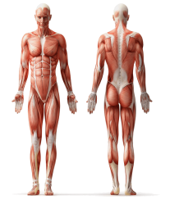
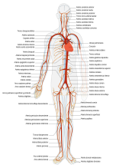

Về nhà:
Lựa chọn một sự vật, hiện tượng tự đặt câu hỏi có những từ để hỏi trong bộ câu hỏi 5W1H.
Sau đó vẽ sơ đồ tư duy về sự vật đó.

Slide 22


